Slide 1
第二章 80X86的指令系统和寻址方式
寻址方式

Slide 2
2.1指令寻址方式
与数据相关的寻址方式
与转移地址相关的寻址方式
返回

Slide 3
2.1.1与数据相关的寻址方式
立即数寻址
寄存器寻址方式
直接寻址
寄存器间接寻址方式
寄存器相对寻址方式
基址变址寻址
相对基址变址寻址方式
比例变址寻址方式
基址比例变址寻址方式
相对基址比例变址寻址方式
返回

Slide 4
1、立即数寻址
操作数在指令中给出
指令格式： MOV AL, 5
MOV AX, 1234H
MOV AL, ‘A’
只能用于 SRC 字段 MOV 40H, AL ×
SRC 和 DST 的字长一致 MOV AH, 3064H ×
AX
…
12 34
操作码
34
指令编码
返回
12
图2-3 MOV AX，1234H的执行情况

Slide 5
2、寄存器寻址
操作数存放在CPU的内部寄存器reg中:
8位寄存器r8：AH/AL/BH/BL/CH/CL/DH/DL
16位寄存器r16：AX/BX/CX/DX/SI/DI/BP/SP
32位寄存器r32: EAX/EBX/ECX/EDX/ESI/EDI/ESP/EBP
4个段寄存器seg中：CS/DS/SS/ES
指令格式：MOV AX, BX
MOV AL, BH
MOV AX, 3064H
SRC 和 DST 的字长一致 MOV AH, BX ×

Slide 6
3、直接寻址
直接提供源操作数的偏移地址
例2-3 MOV AX，DS:[00404000h]
执行后：（AX）=0FF20H。
存储器
66
A1
00
代码段
40
AX
40
00
～ ～
FF 20
404000h：
～ ～
20
FF
404003h：
00
数据段
00
返回
…
图2－4 MOV AX，DS：[00404000H]的执行情况

Slide 7
直接寻址方式
例：MOV AX, [ 2000H ]
EA=2000H, 假设(DS)=3000H, 那么EA=32000H
AH AL
30
50
32000
50
30
(AX) = 3050H
隐含的段为数据段 DS
可使用段跨越前缀 MOV AX, ES: [2000H]

Slide 8
4、寄存器间接寻址方式
操作数的有效地址存放在寄存器中
方括号括起来的寄存器，如[BX]，SS:[EBX]
保护模式：32位通用寄存器
实地址：16位，SI，DI，BX，BP
寄存器里存放着数据的偏移地址
用作间接操作数的寄存器使用时应先初始化
.data
var1 BYTE 10h, 20h, 30h
.code
MOV esi, offset var1
MOV al, [esi]；

Slide 9
寄存器间接寻址方式
例，指令执行前：
（ESI）=1002H，
（EBX）=4000H，
（ECX）=1000H。
MOV AX，[ESI]
MOV AX，ES：[EBX]
MOV EAX，[ECX]
存储器
1000h
┇
25
F0
30
FF
DS数据段
00
10
数据
(AX)=0FF30H
FF
0F
～ ～
～ ～
EAX/AX/AL
0h
┇
4000h
20
ES附加段
(AX)=0FF20H
FF
图2.1.3 MOV AX，ES：[BX]的执行情况
(EAX)＝0FF30F025H

Slide 10
尺寸问题
PTR：与间接操作数的联合使用
PTR操作符指明操作数的大小
.data
var1 BYTE 10h, 20h, 30h
.code
MOV esi, offset var1
INC [esi] ; ×, operand must have size
.data
var1 BYTE 10h, 20h, 30h
.code
MOV esi, offset var1
INC BYTE PTR [esi]

Slide 11
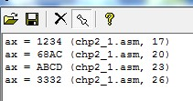
数组求和
.386
.model flat, stdcall
.data
W1 WORD 1234h, 5678h, 4321h, 8765h
.code
mov esi, offset W1
mov ax, [esi] ; 1234h
add esi, 2
add ax, [esi] ; 1234h + 5678h
add esi, 2
add ax, [esi] ; 1234h + 5678h + 4321h
add esi, 2
add ax, [esi] ; 1234h + 5678h + 4321h + 8765h
返回

Slide 12
例：寄存器间接寻址方式
.386
.model flat, stdcall
.data
d_var dword 12345678h
.code
start:
mov esi, offset d_var
mov eax, [esi]
mov eax, esi
mov eax, offset c_var
mov eax,cs:[eax]
ret ;返回操作系统
c_var dword 87654321h
end start ;汇编结束

Slide 13
例：运行结果(1)
mov esi, offset d_var
mov eax, [esi]
ESI
00404000
78
EAX
12
34
56
78
78
00404000
56
56
00404001
34
34
00404002
12
12
00404003
内容
地址

Slide 14
例：运行结果(2)
00
40
mov eax, esi
EAX
40
mov eax, offset c_var
00
EAX
mov eax, cs:[eax]
00401022
21
EAX
87
65
43
21
21
00401022
43
43
00401023
65
65
00401024
87
87
00401025
内容
地址

Slide 15
5、寄存器相对寻址方式
采用寄存器间接寻址的操作数的有效地址是寄存器内容与有符号8位，16位或32位位移量之和
操作数的有效地址的计算公式是：
位移量可以是正数，也可以是负数
有效地址＝寄存器+8/16/32位位移量

Slide 16
例：寄存器相对寻址方式
.386
.model flat, stdcall
.data
array byte 1,2,3,4,5,6,7
array_end equ $-1
.code
start:
mov esi, offset array
mov al, [esi]
mov al, [esi+4]
mov esi, array_end
mov al, [esi-4]
ret ;返回操作系统
end start ;汇编结束

Slide 17
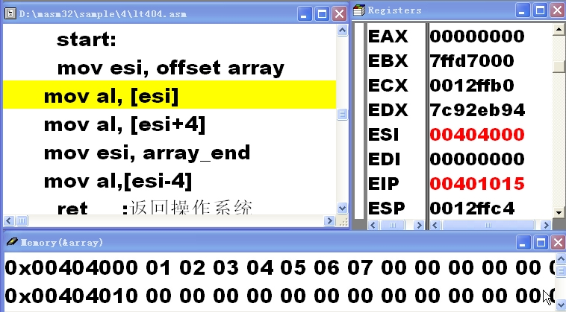
例：mov esi, offset array
直接
寻址
array的地址
2019/2/25
17

Slide 18
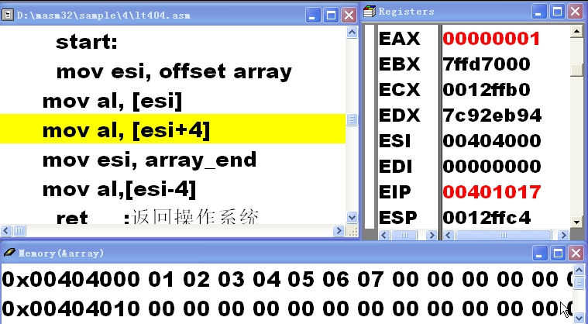
例：mov al, [esi]
寄存器间接寻址
esi=00404000
地址00404000的内容
2019/2/25
18

Slide 19
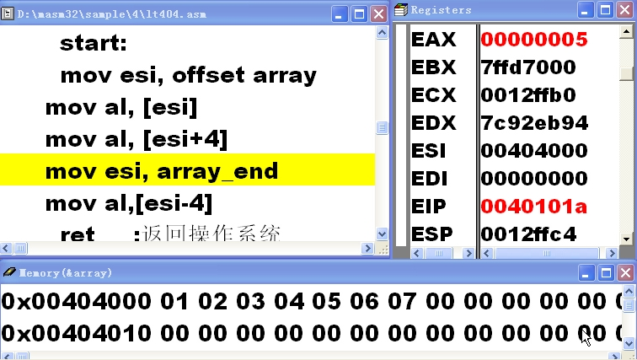
例：mov al, [esi+4]
寄存器相对寻址esi+4=00404004
esi=00404000
[00404004]=05h
2019/2/25
19

Slide 20
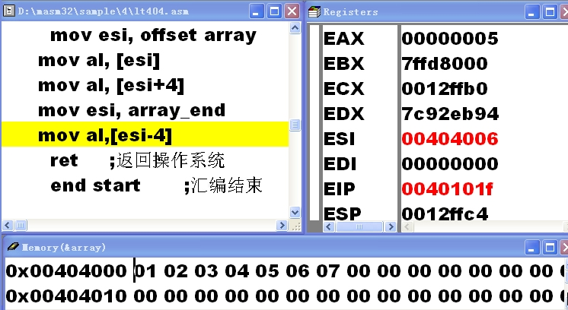
例：mov esi, array_end
直接寻址
array_end equ $-1
;$=00404007
;array_end=00404007-1
=00404006
2019/2/25
20

Slide 21
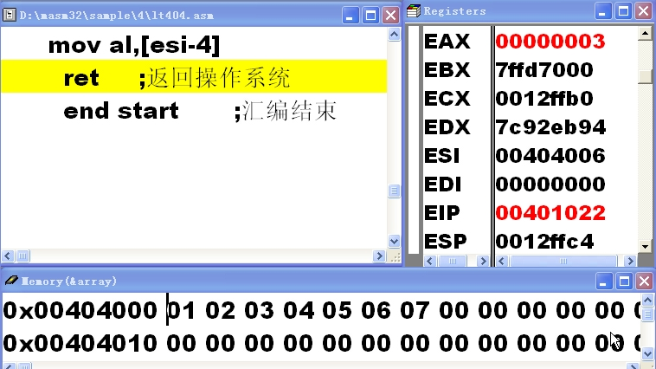
例：mov al,[esi-4]
寄存器相对寻址
esi-4=00404002
esi=00404006
[00404002]=03h
2019/2/25
21

Slide 22
6、基址变址寻址
在该寻址方式下，有效地址EA等于基址寄存器BR的内容与变址寄存器IR的和
例 MOV AX，[EBX][ESI]
（或则写为MOV AX，[EBX+ESI]）
任意32位通用寄存器都能作为基址寄存器
除ESP以外，任意32位通用寄存器都能作为变址寄存器
有效地址＝基址寄存器+变址寄存器

Slide 23
例：基址变址寻址方式
.386
.model flat, stdcall
.data
array1 byte 1,2,3,4,5,6,7
array2 byte 8,9,10,11,12,13,14
array_end equ $-1
.code
start:
mov ebx, offset array1
mov esi,1
mov al, [ebx+esi] ；也可以写成 mov al, [ebx][esi]
mov ebx, offset array2
mov al, [ebx+esi]
ret ;返回操作系统
end start ;汇编结束

Slide 24
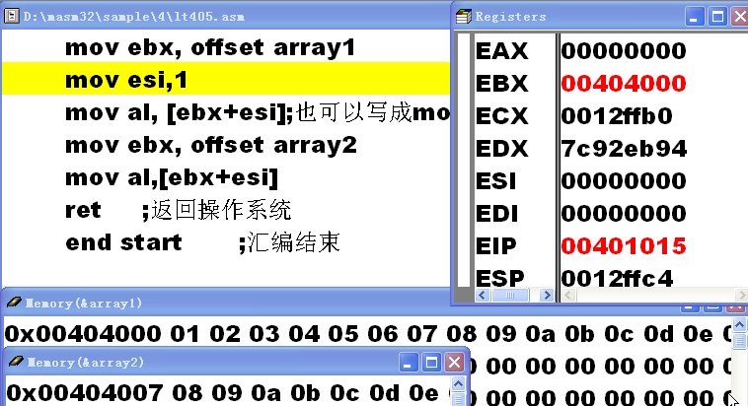
例：mov ebx, offset array1
直接寻址
array1的地址
2019/2/25
24

Slide 25
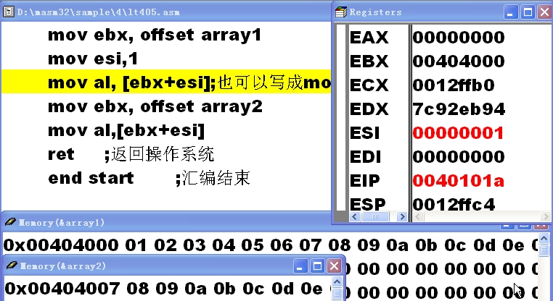
例： mov esi,1
2019/2/25
25

Slide 26
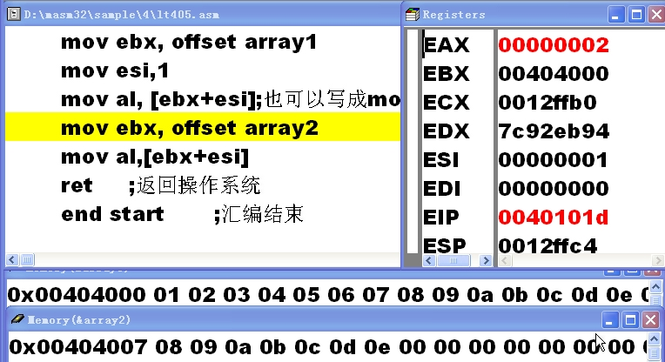
例： mov al, [ebx+esi]
基址变址寻址esi+ebx=00404001
[00404001]=02h
2019/2/25
26

Slide 27
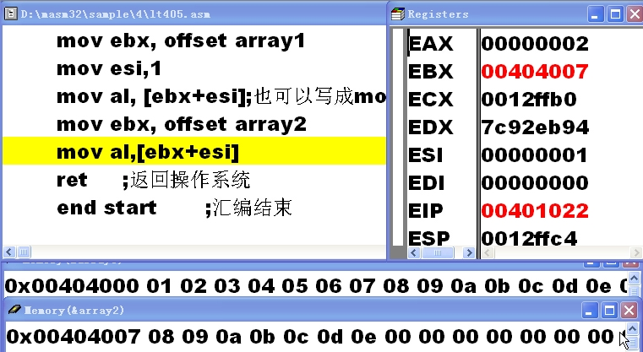
例：mov ebx, offset array2
直接
寻址
array2的地址
2019/2/25
27

Slide 28
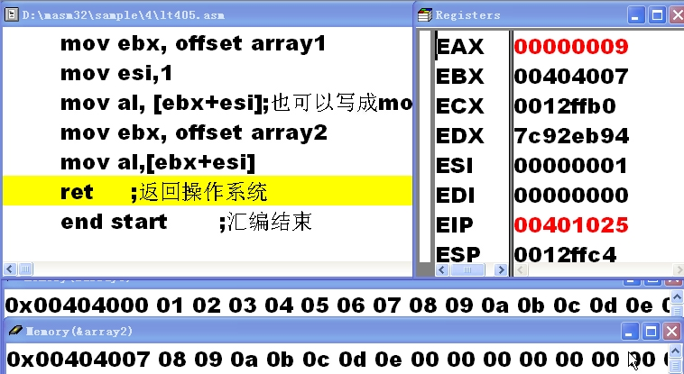
例： mov al, [ebx+esi]
基址变址寻址esi+ebx=00404008
[00404008]=09h
2019/2/25
28

Slide 29
7、相对基址变址寻址方式
在该寻址方式下，有效地址EA等于基址寄存器BR的值加变址寄存器IR的值加位移量X的和
例 2.1.7 MOV AX，Disp[EBX][EDI]
（或写为MOV AX，Disp[EBX+EDI]和MOV AX，[Disp+EBX+EDI]）
通常用于二维数组的寻址
有效地址＝基址寄存器+变址寄存器+8/16/32位位移量

Slide 30
例：相对基址变址寻址
.386
.model flat, stdcall
.data
array byte 1,2,3,4,5,6,7
byte 8,9,10,11,12,13,14
byte 15,16,17,18,19,20,21
numcols equ 7
n equ 2
.code
start:
mov ebx, numcols
mov esi,1
mov al, array[ebx][esi]
ret ;返回操作系统
end start ;汇编结束

Slide 31
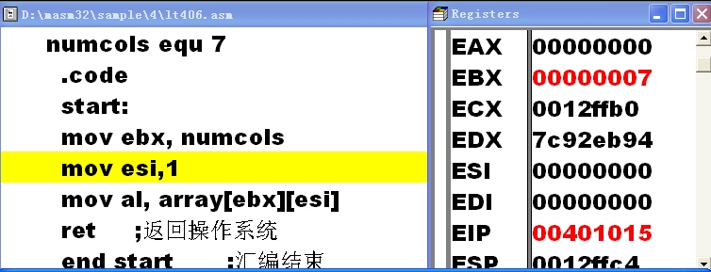
例：mov ebx, numcols
mov esi, 1

Slide 32
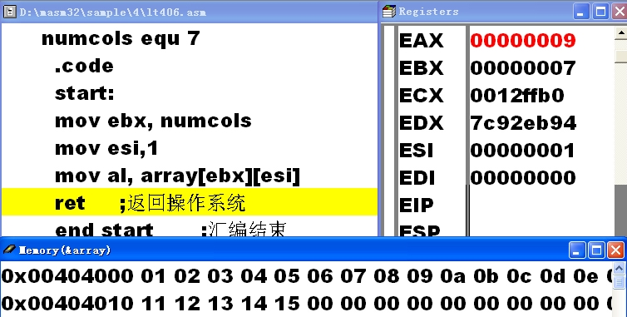
例：mov al, array[ebx][esi]
基址变址寻址
00404000+7+1
=00404008
array的地址
[00404008]=09h
Notes:
=

Slide 33
8、比例变址寻址方式
仅用于32位应用程序
操作数的有效地址是由变址寄存器的内容乘以比例因子再加上位移量和基址寄存器的内容构成
计算公式为：
比例因子寻址方式中可以没有基址寄存器和位移量，比例数只能是1，2，4，8这四种取值之一
MOV EAX, Adrs[ESI*4]
有效地址=基址寄存器+(变址寄存器)×比例因子+位移量
有效地址=(变址寄存器)×比例因子+位移量

Slide 34
9、基址比例变址寻址方式
如MOV ECX， [EBP] [ESI*4]。
有效地址=基址寄存器+(变址寄存器)×比例因子
返回

Slide 35
10、相对基址比例变址寻址方式
如MOV AL，00404000h [EBX] [ESI*2]
MOV [EAX+2*EDI+15H], DX
有效地址=基址寄存器+(变址寄存器)×比例因子+位移量
返回

Slide 36
例：比例因子寻址方式
.386
.model flat, stdcall
.data
array word 1,2,3,4,5,6,7
word 8,9,10,11,12,13,14
word 15,16,17,18,19,20,21
row equ 7＊2
n equ 2
.code
start:
mov ebx, row
mov esi,1
mov ax, array[ebx][esi*2]
；也可以写成mov ax, [array+ebx+esi*2]
ret ;返回操作系统
end start ;汇编结束

Slide 37
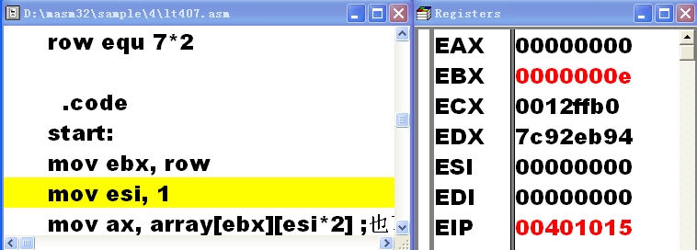
例：mov ebx, row

Slide 38
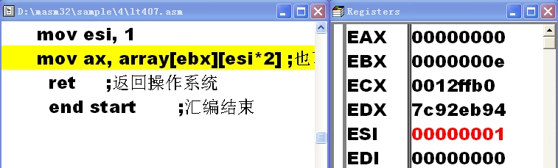
例： mov esi,1

Slide 39
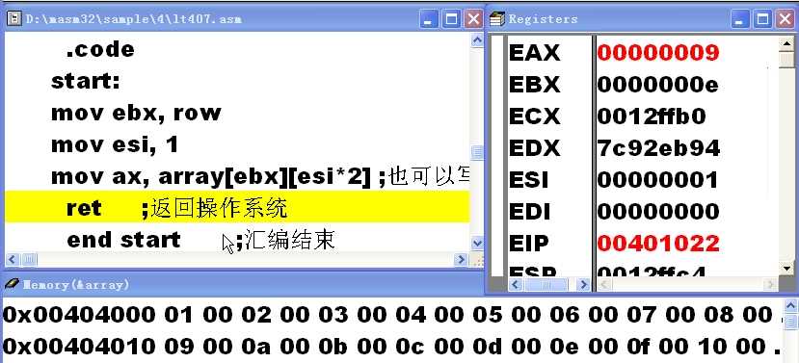
mov ax, array[ebx][esi*2]
比例因子寻址
00404000+14+1*2
=00404010
array的地址
[00404010]=09h

Slide 40
2.1.2与转移地址相关的寻址方式
汇编程序的执行顺序是由代码段寄存器CS和指令指针EIP的内容决定的。
程序转移指令：通过改变EIP和CS的内容，就可以改变程序的正常执行顺序。
段内直接寻址
段内间接寻址
段间直接寻址
段间间接寻址
返回

Slide 41
1、段内直接寻址
这种方式的一般格式为：JMP Lable
例：
JMP near-label ；near-label位于后面33字节处
执行前： EIP：00404100
执行后： EIP：00404133
返回

Slide 42
2、段内间接寻址
这种方式的一般格式为：JMP R
或 JMP [ADDR]
例2.1.8 假设（EBX）=2010H，（2010H）=30F0H，则
JMP EBX ；BX寄存器的值送EIP寄存器，（EIP）=2010H
JMP DWORD PTR [EBX] ；从EBX寄存器指向的存储器单元拷贝数据到EIP
；（EIP）=30F0H。其中DWORD PTR为伪操作符，
；用于告之汇编器指出其后的寻址方式所取得的转向
；地址大小是一个双字。
返回

Slide 43
3、段间直接寻址
这种方式的一般格式为：JMP FAR PTR Lable
例如
CALL FAR label ; lable=0768:00401000
执行前： EIP: 00400000 ESP:00000100
CS:5028
执行后： EIP: 00401000 ESP:000000F8 CS:0768
[ESP+4]:XXXX5028 [ESP]:00400000
返回

Slide 44
××
××
××
××
PUSH
ESP=ESP-4 放入跳转前EIP
000000F8
00
10
40
00
000000F9
堆栈段SS
000000FA
000000FB
PUSH
ESP=ESP-4 放入跳转前CS段选择子
000000FC
28
50
××
××
000000FD
000000FE
000000FF
ESP
00000100
00000101
CALL FAR label ; lable=0768:00401000
00000102
00000103

Slide 45
4、段间间接寻址
这种方式的一般格式为：JMP FWORD PTR [ADDR]
例如：JMP FWORD PTR [EBX]。
返回

Slide 46
作业
习题二（沈美明 第二版）
提交纸版作业：2、3、4、5、8、9

